Slide 1
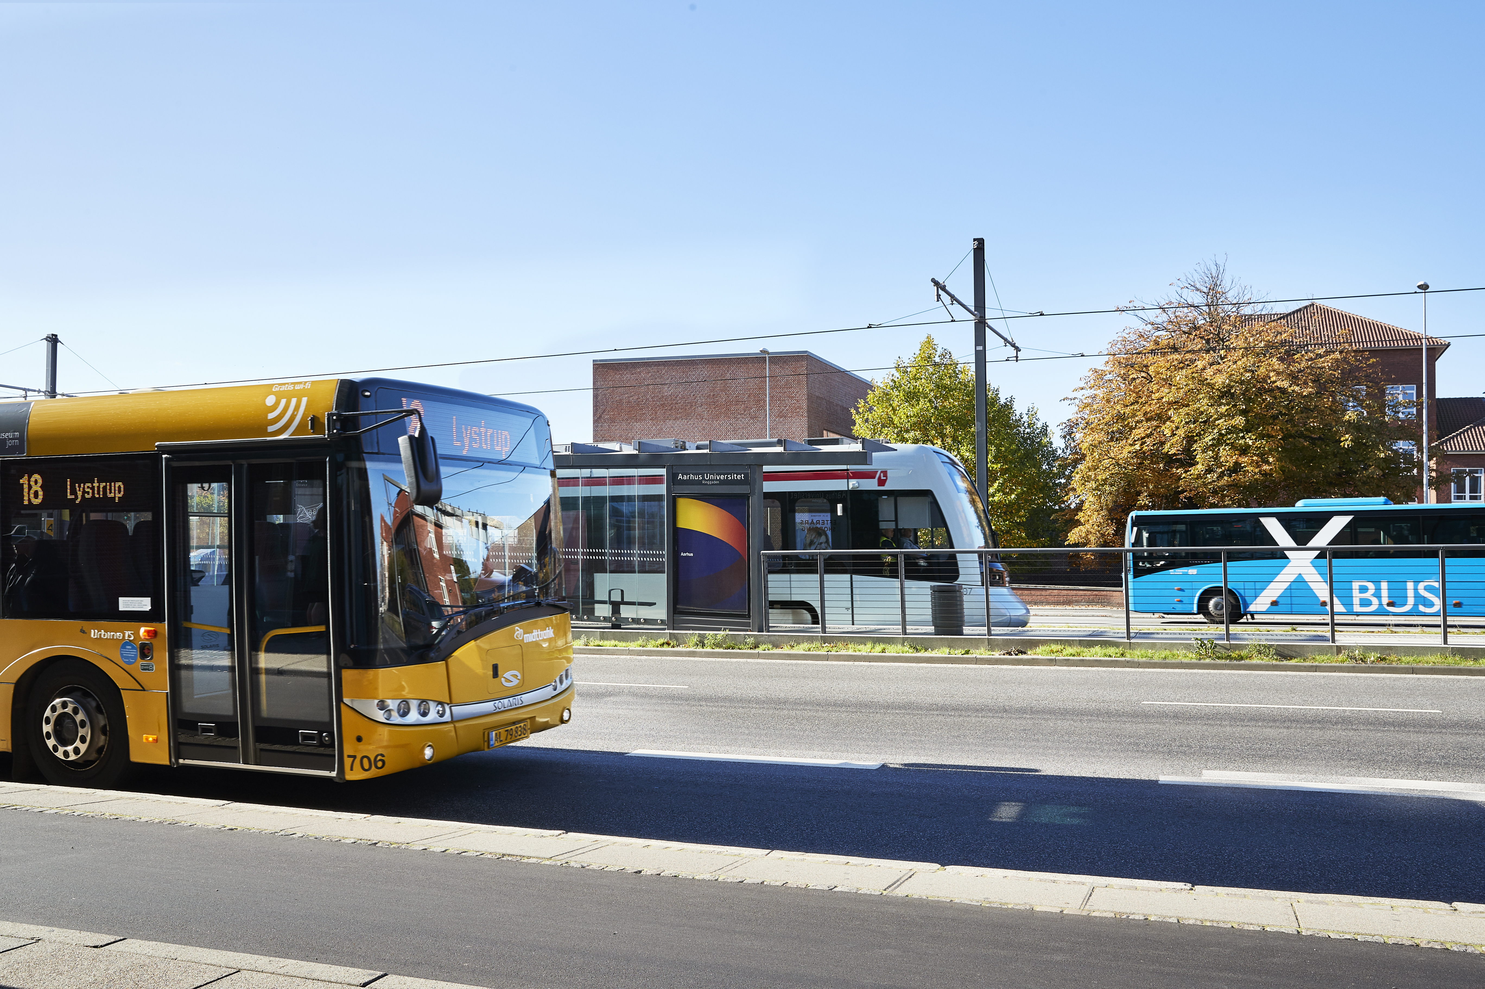
SAMSPIL 2030
Letbanesamarbejdets vision for højklasset kollektiv infrastruktur
Faglig Forum
28. September 2020
Anne Bach, Projektleder, Midttrafik

Slide 2
Befolkningsvækst i Region Midtjylland 2020-2045
Kilde: Danmarks Statistik
Notes:
Vækst i Aarhusområdet
Alene i Aarhus Kommune ventes en befolkningstilvækst fra de nuværende 349.000 indbyggere til 418.000 indbyggere i 2045 - en vækst på over 20 % de kommende 25 år.

Slide 3
Antal Indpendlere til Aarhus Kommune fra omkringliggende kommuner
Kilde: Danmarks Statistik (figur fra ”Mobilitet frem mod 2050, Investeringsbehov og handlingskatalog” fra Aarhus Kommune)
Notes:
Øget pendling mellem kommunerne og dermed behov for sammenhængskraft i den østjyske region

Slide 4
Fremkommelighed i Aarhus
Kilde: ”Mobilitet frem mod 2050, Investeringsbehov og handlingskatalog” fra Aarhus Kommune
Notes:
Stigende trafik og trængsel

Slide 5
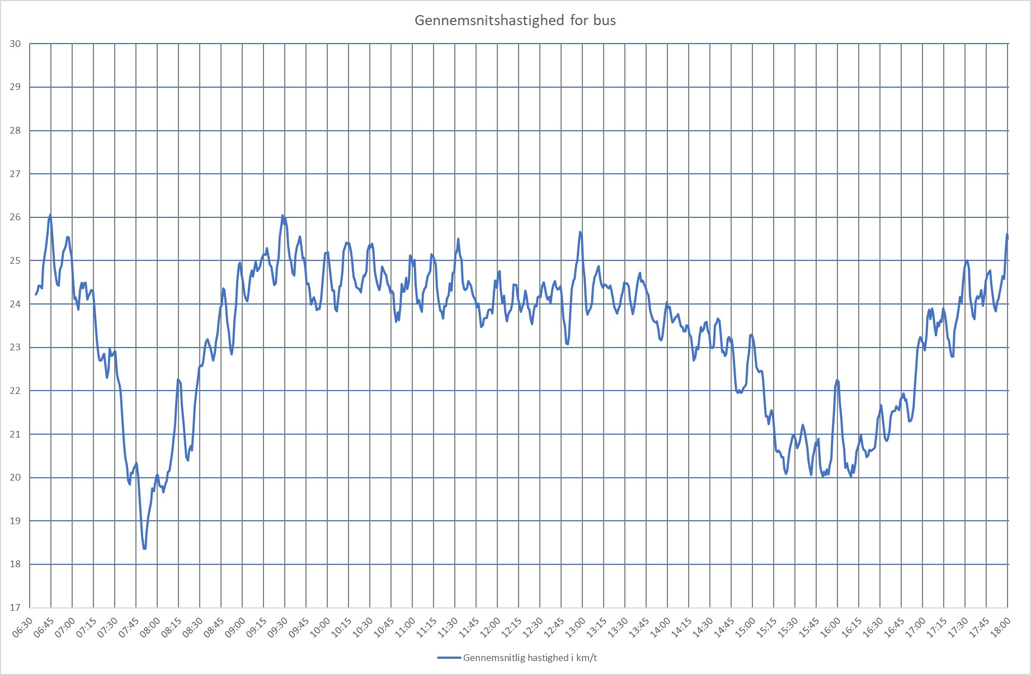
GENNEMSNITSHASTIGHED MELLEM STOP OVER DAGEN i BYOMRÅDET

Slide 6
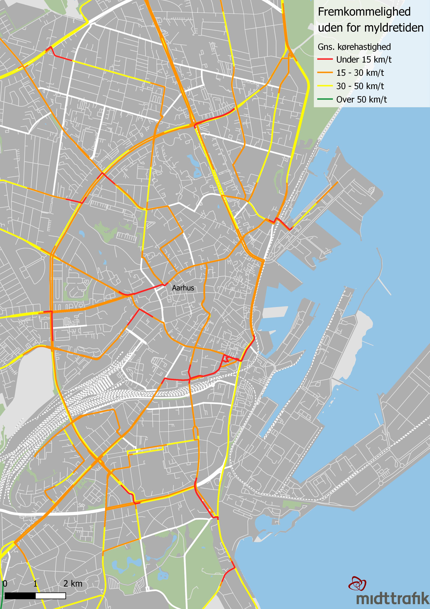
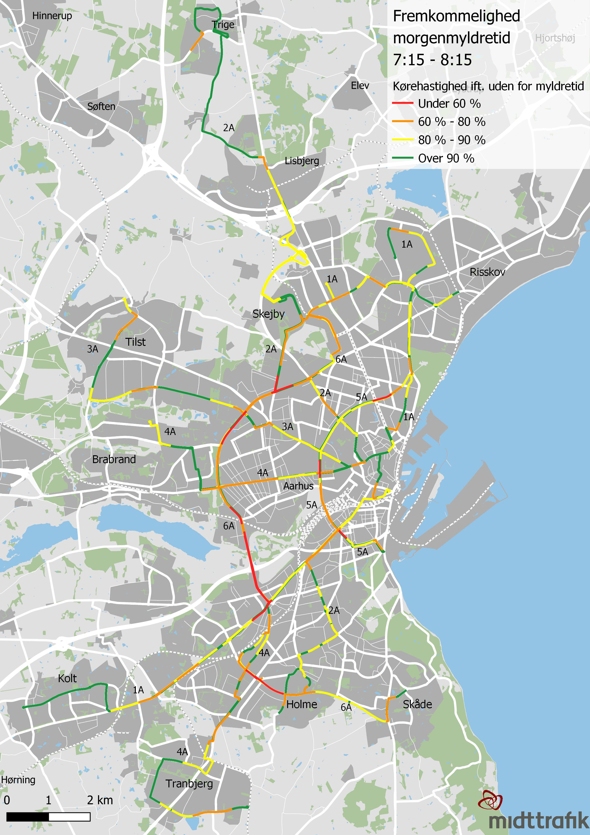
HASTIGERHEDER MELLEM STOP EKSKL. STOPPESTEDER

Slide 7
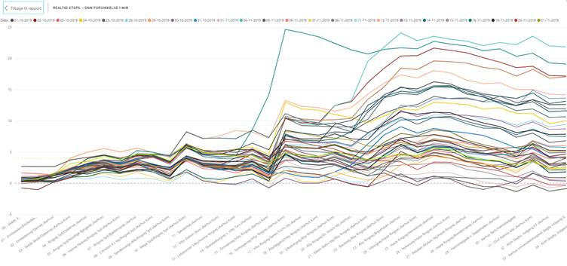
FREMKOMMELIGHED PÅ LINJE 6A

Slide 8
SAMSPIL 2025
Letbanesamarbejdets samlede, styrende vision for udbygningen af den højklassede kollektive trafik i Østjylland, herunder hvordan denne udbygning kan understøtte og udnytte potentialerne i statslige investeringer og planer for baneudbygning i Østjylland og vice versa.
Visionsplanen styrker mobiliteten og reducerer den samlede rejsetid for et stort antal rejser mellem landsdelene, i det østjyske bybånd og internt i Aarhusområdet.

Slide 9
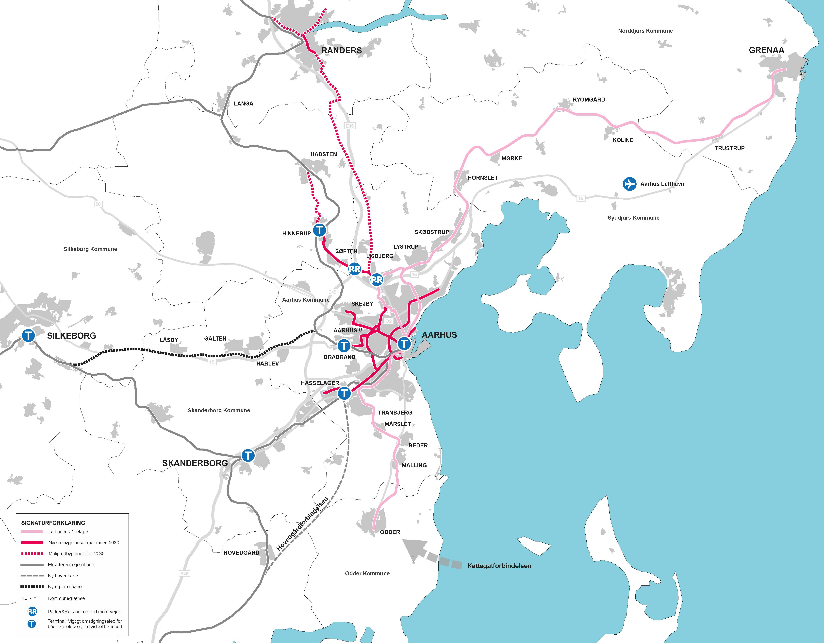
FRA SAMSPIL 2025 TIL SAMSPIL 2030
Samspil 2025 er blevet til Samspil 2030, der peger på investeringer, der principielt kan igangsættes frem til 2030, og projekter, der kan blive relevante på længere sigt.
Indeholder mulighed for både letbane- og højklassede busløsninger, herunder BRT.

Slide 10
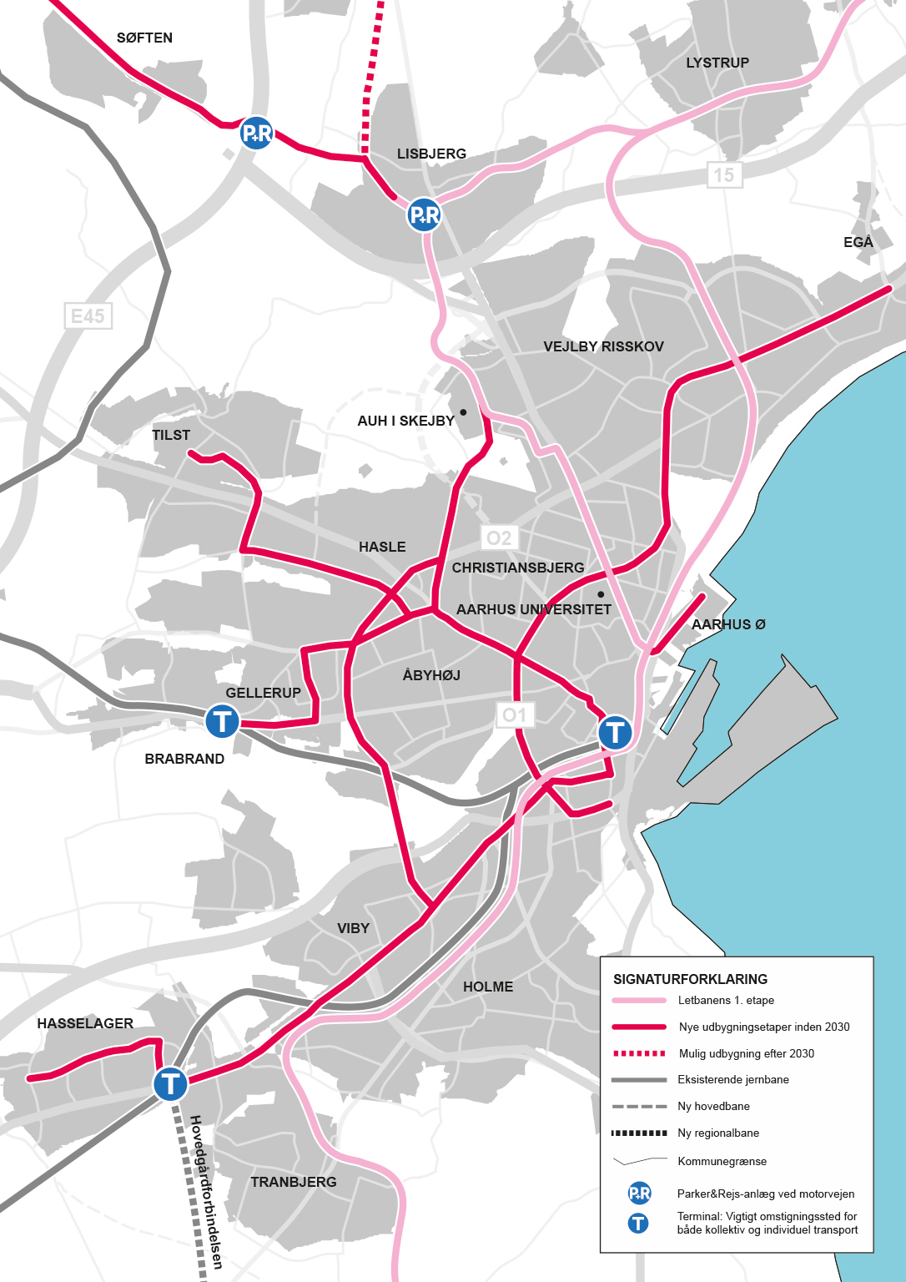
SAMSPIL 2030
Projekter fra Samspil 2025
Letbanens etape 1
Letbane/BRT etape 2 – Aarhus Ø, Brabrand og Hinnerup, herunder P+R ved E45
Letbane/BRT Aarhus - Hasselager/Kolt
Regionalbane Aarhus – Silkeborg
Højklasset løsning Hinnerup – Hadsten
Højklasset løsning Lisbjerg – Randers
BRT i Randers by som forløber for letbane
Nye projekter i Samspil 2030
Letbane Hasle Torv - Skejby (mulig afgrening etape 2)
Letbane Hasle - Tilst (mulig afgrening etape 2)
BRT/Letbane på Ringvejen i Aarhus
BRT/Letbane på Ringgaden i Aarhus
BRT Grenåvej (Randersvej – Mejlbyvej)
Kapacitetsudvidelse på infrastrukturen på Odderbanen
Kapacitetsudvidelse på infrastrukturen mellem Lystrup og Hornslet
Øget regionaltrafik på Banedanmarks net, eks. Skanderborg – Aarhus, Aarhus - Randers

Slide 11
SAMSPIL 2030 - ANLÆGSOVERSLAG
Samlet 6,5 – 10 mia. kr.

Slide 12
SAMSPIL 2030 – HVAD NU?
Det videre arbejde med projekterne i Samspil 2030
Etape 2
  Hinnerup, herunder P+R ved E45
  Aarhus Ø
  Brabrand
  Ny station i Brabrand
BRT på Ringvejen i Aarhus
BRT i Randers
Øget trafik på den statslige bane
  Genåbning af stationerne Stilling, Hasselager, Brabrand og Laurbjerg med en halvtimebetjening med eksisterende systemer mod henholdsvis Silkeborg og Viborg
  Som ovenfor, men suppleret med et nyt nærbanesystem i halvtimesdrift mellem Randers og Skanderborg
Kapacitetsudvidelse på nuværende etape 1
Markedsføring af Samspil 2030
Formål: Synliggøre Samspil 2030 som et indspil til de politiske forhandlinger om en ny statslig infrastrukturplan
Digital udgave af Samspil 2030-hæftet til politikere hos Letbanesamarbejdets parter, medlemmer af Folketinget
Tryk af Samspil 2030-hæftet
Video om Samspil 2030
Kontakt til Transportministeriet
Kontakt til fagmedier
Præsentation af Samspil 2030 på konferencer o.lign.

